Slide 1
PSA_016 Úvod do psychologie
Úvodní přednáška
Jiří Čeněk, PSÚ FF MU

Slide 2
Kontaktní informace a představení
Ing. Mgr. Jiří Čeněk
PsÚ FF MU (144946@mail.muni.cz)
ÚSR FRRMS Mendelu
Výuka:
Interkulturní psychologie
Manažerská psychologie
Sociální psychologie
Úvod do psychologie
Odborné zájmy:
Experimentální psychologie
Interkulturní odlišnosti ve zrakové percepci
Problematika adaptace na cizí kulturu

Slide 3
Cíl kurzu
Motivovat pro další studium
Být schopen samostatně vyhledávat informace, pracovat s literaturou, psát odborný text
Být schopen argumentovat a kriticky myslet
Seznámit se s aspekty praktické psychologie
Představit zajímavá témata psychologie

Slide 4
Modus operandi
Choďte pokud máte o psychologii opravdový zájem.
Kdykoliv se ptejte.

Slide 5
Čím by jste jednou chtěli být?

Slide 6
Požadavky na ukončení
Seminární práce (viz dále)
Žádná zkouška
Účast na přednáškách není povinná
Hodnocení:
Na základě kvality článku
+ zlepšení známky při účasti na experimentu

Slide 7
Seminární práce

Slide 8
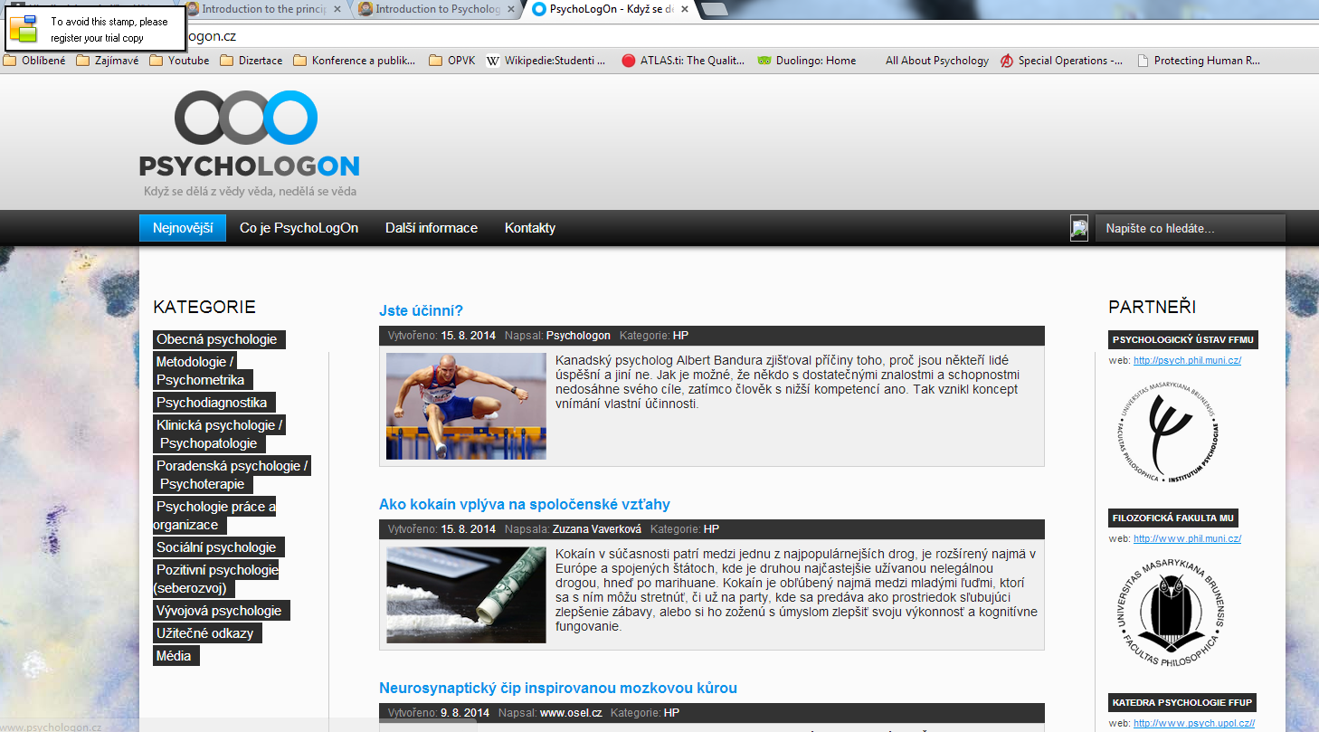
Seminární práce
Konečný cíl: Publikace článku na serveru psychologon.cz

Slide 9
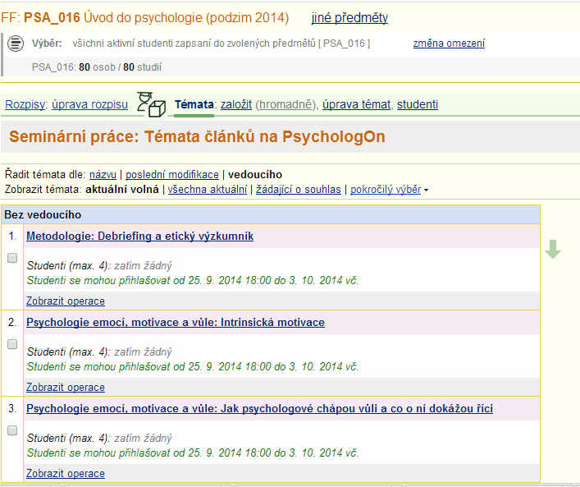
Postup práce
4 členné týmy
Instrukce: Studijní materiály – Organizační pokyny
Do 3.10.: výběr a přihlášení k tématu v IS

Slide 10
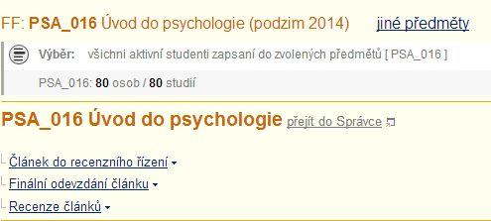
Postup práce
Do 3.11.: odevzdání článku do příslušné odevzdávárny (Článek do recenzního řízení)
Do 16.11.: vypracování recenzního posudku podle vzoru, odevzdání do příslušné odevzdávárny (Recenze článků) + odeslání všem autorům článku
Do 30.11.: přepracování článku a odevzdání do příslušné odevzdávárny (Finální odevzdání článku)
11.12. (asi i 4.12.) prezentace témat článku

Slide 11
Plán přednášek
25.9. Úvodní přednáška (vymezení disciplíny)
2.10. Vyhledávání literatury a psaní práce
9.10. Největší mýty psychologie
16.10. Kritické myšlení a struktura argumentu (Mgr. Malatincová)
23.10. Možnosti uplatnění psychologa v praxi (Mgr. Diviš)
30.10. Komunikace s klientem (Mgr. Diviš)
6.11. Time a stress management, jak se učit
13.11. Milníky vývoje psychologie I
20.11. Milníky vývoje psychologie II
27.11. Postup vědeckého poznání (Úvod do metodologie)
, 4.12. ??? Přednáška Mgr. Smetany
4.12. + 11.12. Prezentace projektů + kratší přednáška

Slide 12
Literatura
Doporučuji si přečíst:

Slide 13
Psychologické časopisy a „časopisy“

Slide 14
Nakladatelství s psychologickou literaturou - vědeckou

Slide 15
Průvodce prváka po studiu psychologie

Slide 16
Problémy s akreditací

Slide 17
IS MU a Stránky PSÚ
Co neminout v IS?
Co najdete na http://www.phil.muni.cz/wups

Slide 18
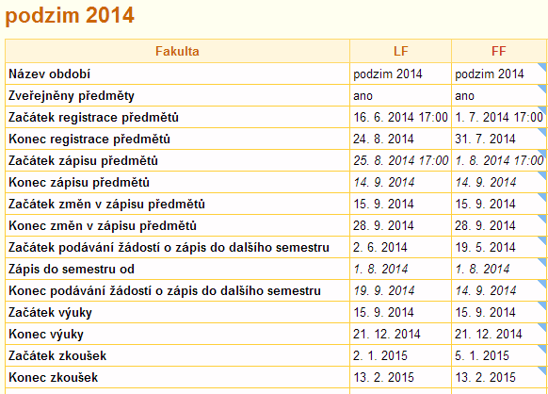
Harmonogram akademického roku
Zápočtový týden
Předtermíny
Prodloužené zkouškové období

Slide 19
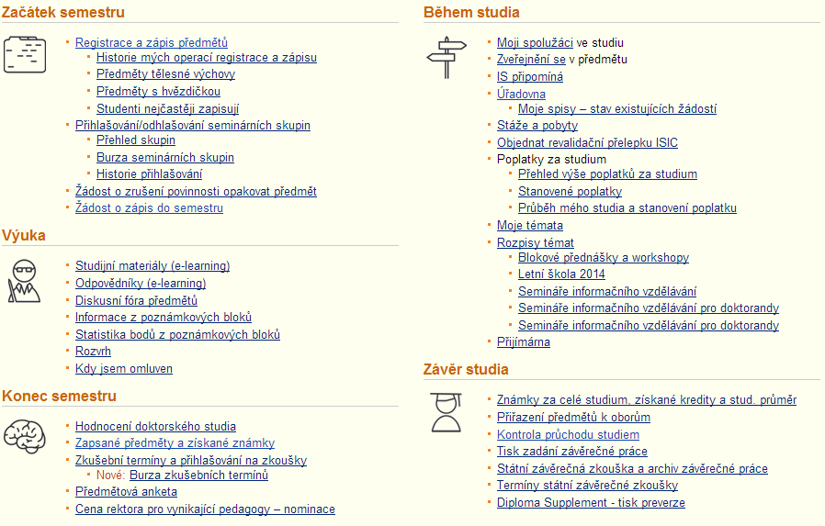
Nezapomenout se zapsat do semestru!

Slide 20
Co si zapsat?

Slide 21
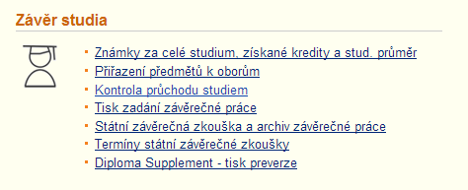
Zápis předmětů
Celkem 300 kreditů
Min. 20 kreditů za semestr/45 za 2 předcházející
Lepší mít rezervu
Povinné předměty:
Seznam: http://www.phil.muni.cz/wups/home/studium/informace/katalog-predmetu
Doporučený studijní plán (I a II cyklus a výjimky)
Kontrola průchodu studiem

Slide 22
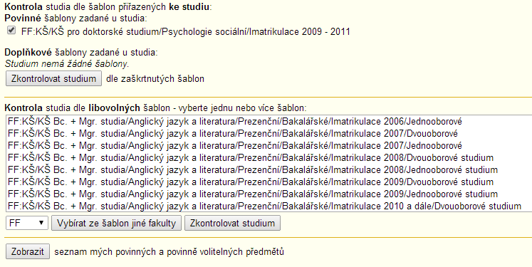
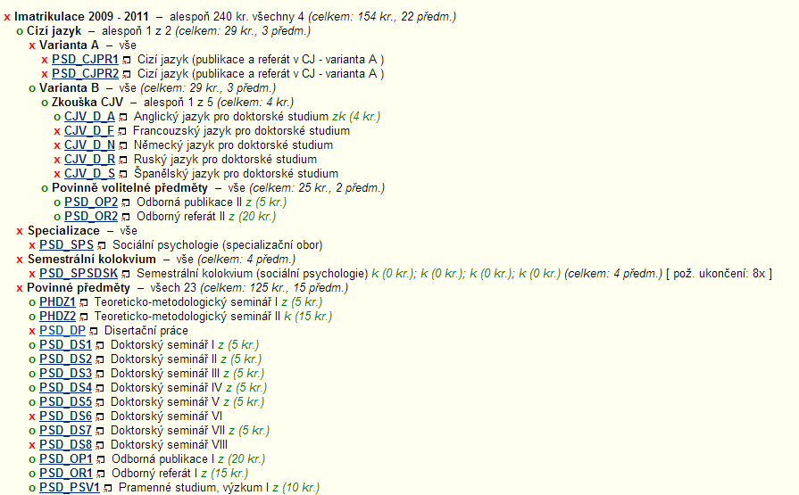
Kontrola průchodu studiem
Zkontrolovat před koncem 1. a 2. cyklu

Slide 23
Co si zapsat?

Slide 24
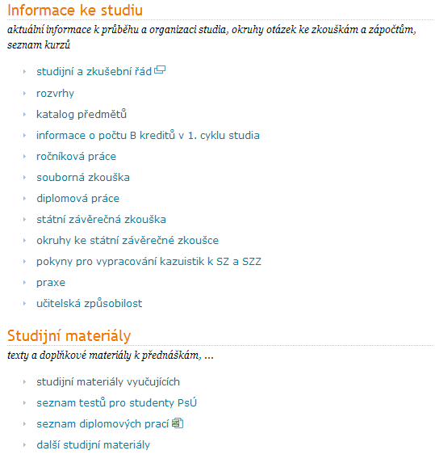
Další užitečné odkazy na wups
40 (10 jinde)
7 předm.

Slide 25
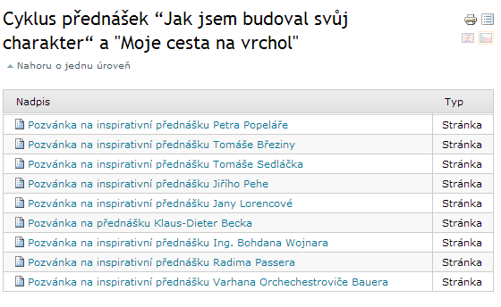
Další užitečné odkazy na wups

Slide 26
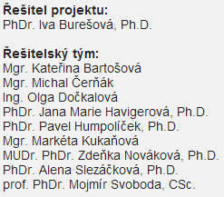
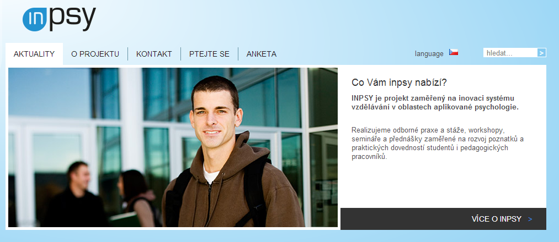
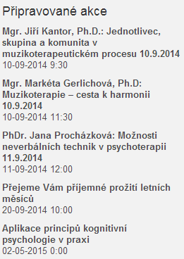
InPsy
http://www.inpsy.cz/cz/

Slide 27
Další vzdělávání

Slide 28
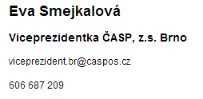
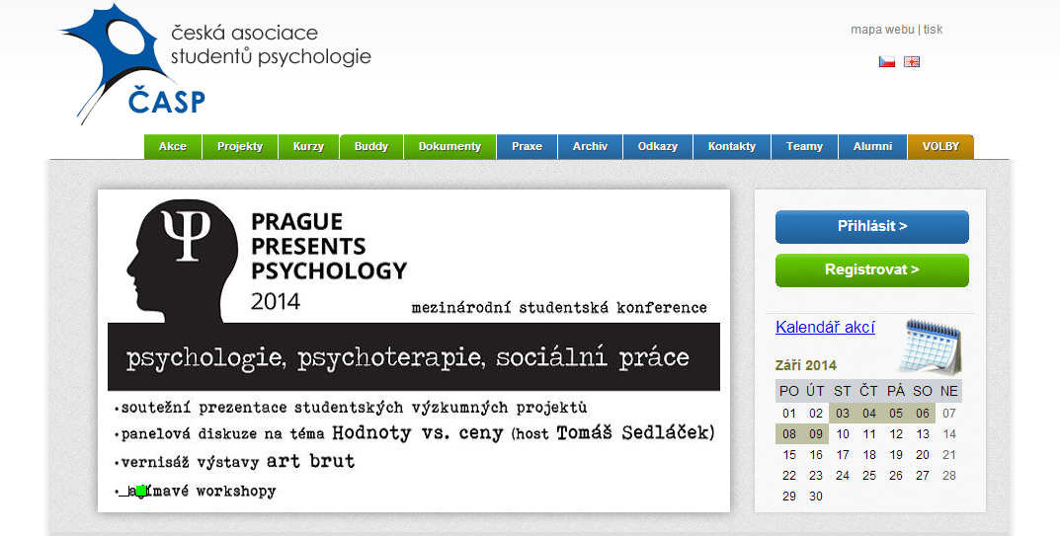
Česká asociace studentů psychologie
www.caspos.cz
PSB_999 Seminář st.ps.o.

Slide 29
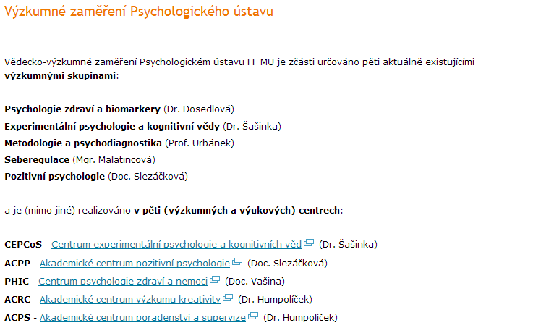
Zapojení do výzkumu
http://www.phil.muni.cz/wups/home/veda
Diplomové práce, pomoc s výzkumem

Slide 30
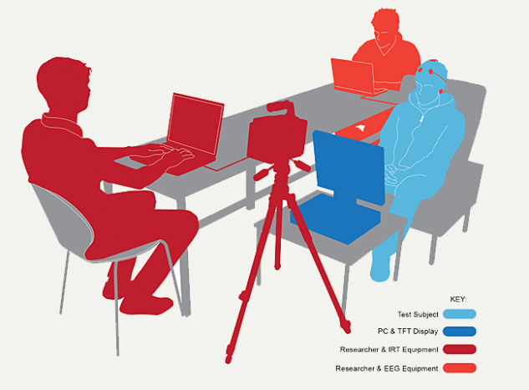
Jaké předměty nepodcenit
Angličtina
Metodologie psychologie I a II
Psychometrika
Matematické a statistické metody pro psychology I a II

Slide 31
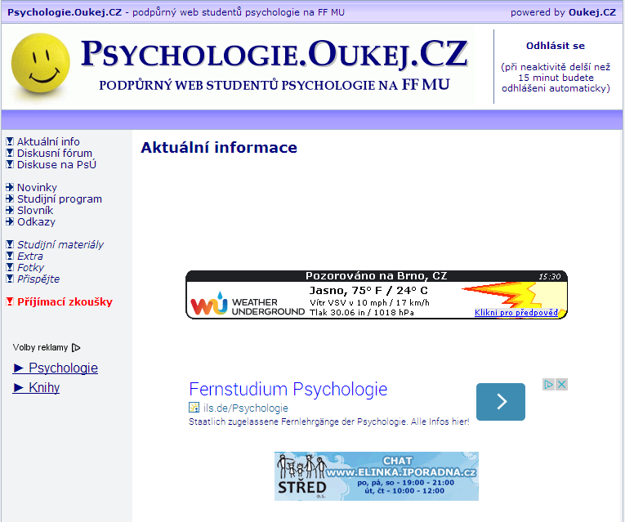
Psychologie.oukej.cz
psychologie.oukej.cz
Diskuse
!!! Studijní materiály !!!

Slide 32
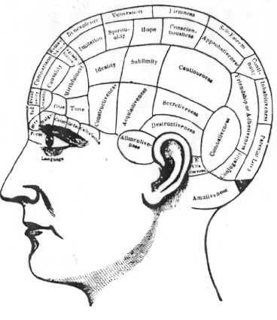
Vymezení psychologie jako vědní disciplíny

Slide 33
Systém členění věd
Universální vědy
Teologie
Formální vědy
Filosofie
Reálné vědy
Matematika, Logika
Přírodní
Humanitní
Sociální
Notes:
Universální vědy – nejvíce obecné, na pomezí vědy a víry
Formální vědy – týkají se základů vědy, jde jim o čistou formu, abstraktní strukturu souvislosti, realizují se vždy v určité metodické abstrakci
Matematika – jazyk exaktních věd, zkoumá obecné struktury a kvantitu
Logika – zkoumá způsoby vyvozování závěrů, které jsou používané všemi vědami

Slide 34
Systém členění věd
Reálné vědy
Přírodní
astronomie
biologie
fyzika
chemie
vědy o Zemi
...
Sociální
ekonomie
psychologie
religionistika
sociologie
politologie
Humanitní
etnologie
filologie
historiografie
kulturologie
lingvistika
muzikologie
…
+ Aplikované vědy: Lékařské a veterinární, technické, zemědělské
+ Mezioborové disciplíny: Antropologie, geografie, kognitivní věda,…
Notes:
Na pomezí přírodních a humanitních věd.

Slide 35
Psychologie jako věda
Čerpá z/je ovlivněna:
Matematikou (statistikou),
Lékařskými vědami,
Sociologií,
Filozofií
a některé z nich zpětně ovlivňuje

Slide 36
Psychologické disciplíny
Základní (obecné) psychologické disciplíny
nejobecnější charakter, jsou teoretické
Aplikované psychologické disciplíny
zkoumají psychické jevy, které se projevují v souvislosti s určitou praxí a snaží se o praktickou aplikaci obecných teoretických přístupů

Slide 37
Základní oblasti
Obecná psychologie – základní psychické procesy
Fyziologická psychologie – fyziologické determinanty psychiky
Vývojová psychologie – onto- a fylogenetický vývoj
Psychologie osobnosti – struktura, dynamika a vývoj, temperament, charakter
Sociální psychologie – jedinec a skupina
Psychopatologie – odchylky od normy
Metodologie, psychometrika
Notes:
Metodologie psychologie
věda, teorie, empirie
zkoumání a výzkumné metody
problém
hypotézy a ověřování teorií
výzkum, validita, reliabilita, objektivita
výzkumný vzorek a metody výběru
experiment
kvantitativní a kvalitativní výzkum

Slide 38
Aplikované oblasti
klinická psychologie
psychologie práce a řízení, personalistika
forenzní psychologie
pedagogická / školní psychologie
psychologie nadaných dětí
psychologie náboženství
psychologie sluchově postižených osob
hudební psychologie
psychologie v architektuře
dopravní psychologie
vězeňská psychologie

Slide 39
Děkuji za pozornost

